Slide 1

Introducción a la Física (2013)
Unidad: 01
Clase: 11
Fecha: 20130620J
Contenido: Cant de movimiento y Kepler
Web: http://halley.uis.edu.co/fisica_para_todos/
Archivo: 20130620J-HA-movimiento.pdf

Slide 2
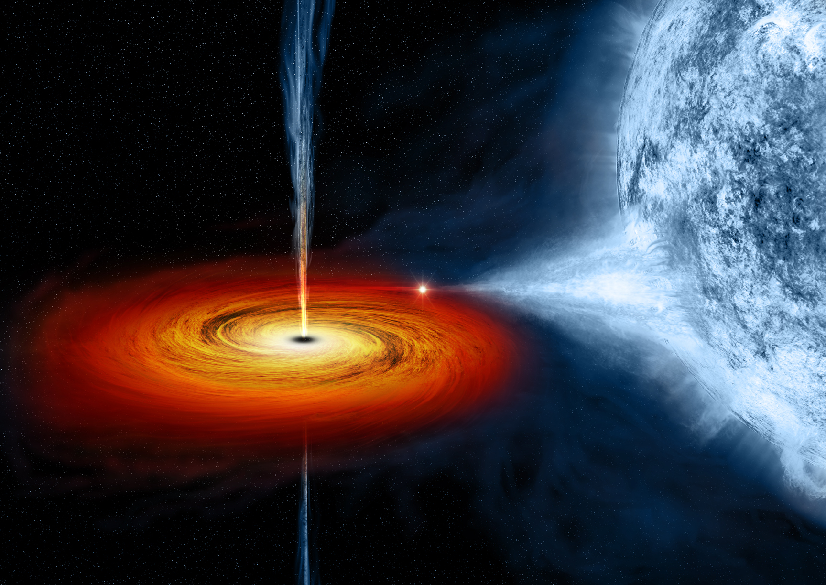
En el episodio anterior...

Slide 3


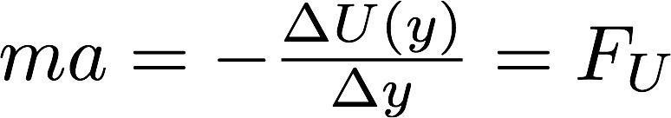


En el episodio anterior...

Slide 4
Fuerza de gravedad
Empecemos
Y entonces:
Y si hacemos Δr→0, y recordamos F_{U} = - ΔU/Δr

Slide 5
Trabajo
Reordenando...
Definimos trabajo de la fuerza de gravedad a la manitud escalar:
Y en general el trabajo de la fuerza F es

Slide 6
En general....
La variación neta de la energía total de un sistema es igual al trabajo realizado por un agente externo para lograr dicho cambio

Slide 7
¿Hacia donde “va” la energía?
Sabemos que la energía es un escalar
No tiene ni dirección ni sentido
¿Cuánto cambia la energía cinética frente a un cambio en la energía?
  Si cambia sólo la dirección de la velocidad → Nada
  ¿Si cambia la magnitud de la velocidad?
Calculemos eso para un cambio muy pequeño en la velocidad

Slide 8
Tómese un momento y defina la cantidad de moviento
Pero v es un vector: tiene dirección y sentido
Definimos entonces a la magnitud vectorial:
p = m v Cantidad de movimiento

Slide 9
El impulso es una magnitud conservada
Unidades
Es aditivo:
Se conserva

Slide 10
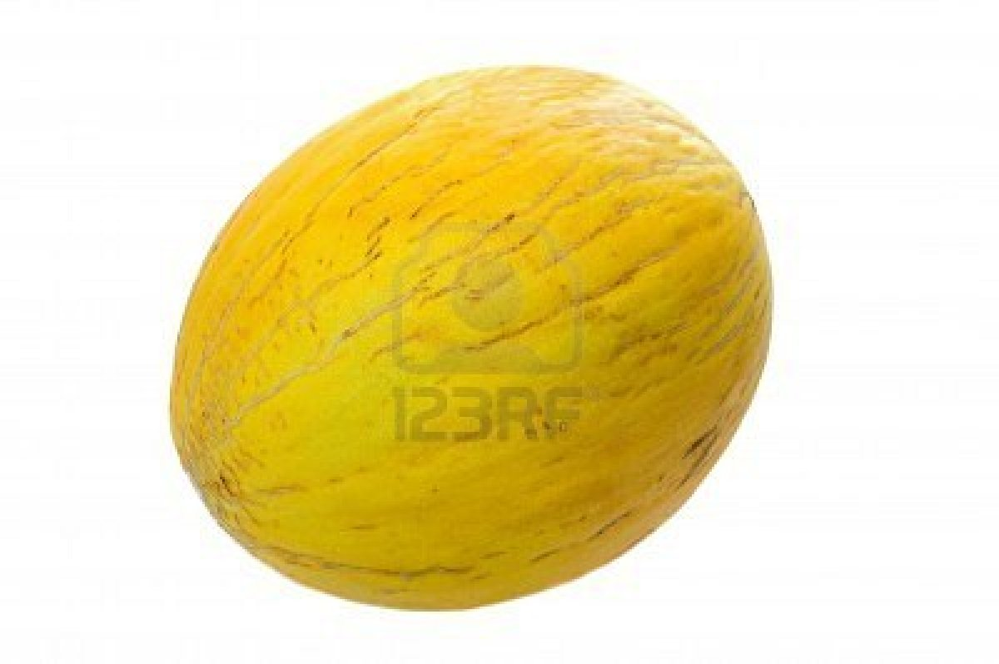
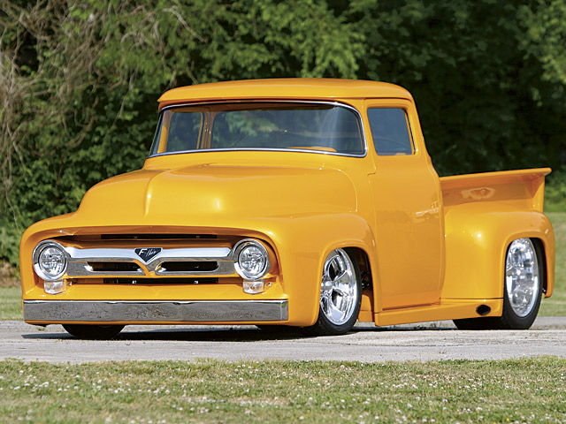
Impulso y energía cinética
Han caído en las manos de un físico maléfico, el satánico Dr. No, y les ofrece enfrentarse a uno de estos peligros:
¿Cuál elijen? (Calcular p y E_{k} en cada caso)
El cañon de melones
m₁=1 kg
v₁ = 1000 m/s
m₂=1000 kg
v₂ = 1 m/s
La camioneta tortuga

Slide 11
Relación entre p y E_{k}
Existe una relación

Slide 12

Conservación del impulso
Inicial
Final
v_{b} = 300 m/s
v_{r} = ?
M_{r} = 0.99 kg
M_{b} = 0.01 kg
p_{i} = p_{f}

Slide 13

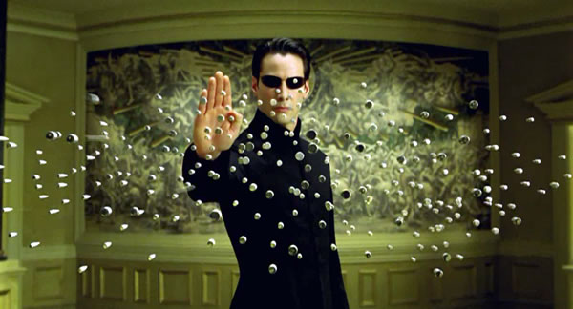
Por eso en la vida real...

Slide 14
… pasa esto

Slide 15
Cantidad de movimiento angular
Si el objeto está girando con velocidad v y radio r:
El impulso angular
también se conserva
Cant. de movimiento
angular
p=mv
r

Slide 16
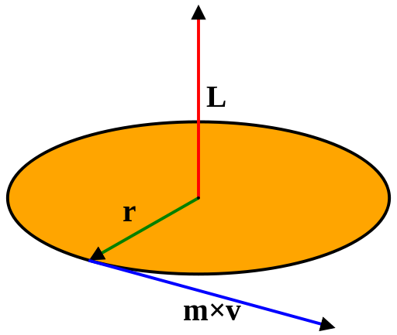
“Pseudo”-vector (mano derecha)

Slide 17
Patinaje sobre hielo

Slide 18
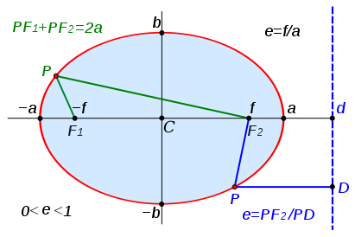
Un poco de matemática...
Recordemos que
Elipse: Conjunto de puntos cuya suma de distancia a dos puntos dados es constante

Slide 19
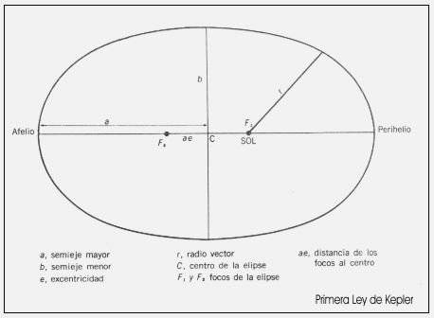
Propiedades de la elipse

Slide 20
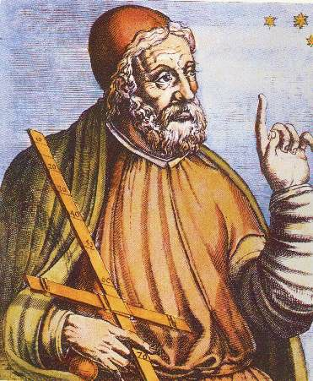
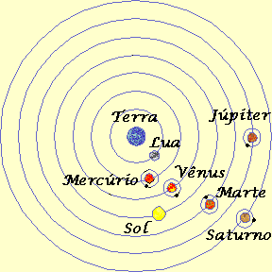
Ptolomeo(100 - 170)

Slide 21
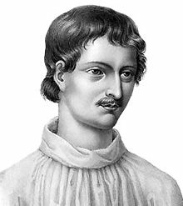
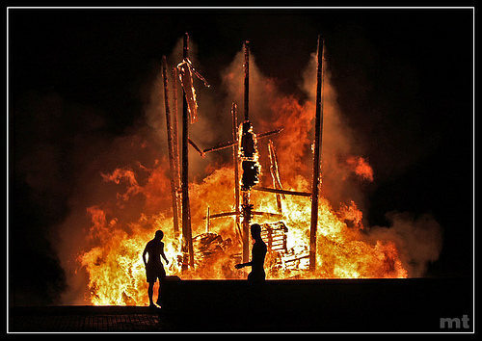
Giordano Bruno(1548 - 1600)

Slide 22
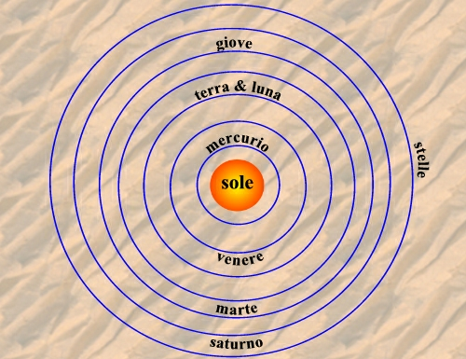
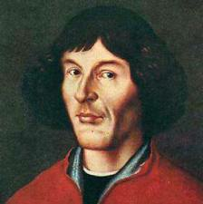
Copernico(1473 - 1543)

Slide 23
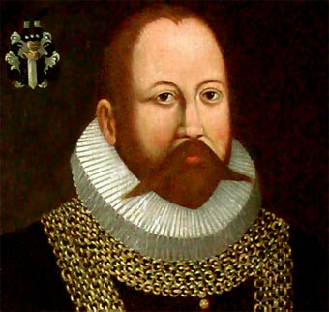
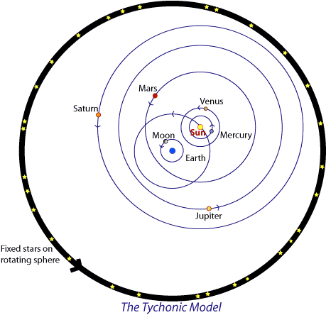
Thyco Brahe(1546 - 1601)

Slide 24
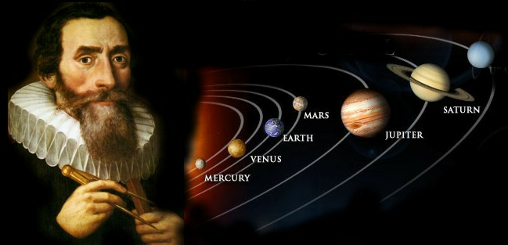
Kepler(1571 - 1630)

Slide 25
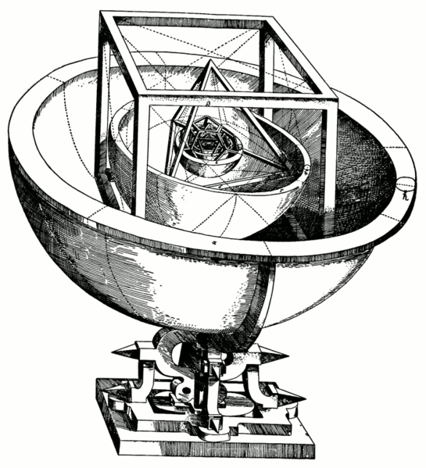
Modelo de Kepler basado en los cinco sólidos pitagóricos

Slide 26
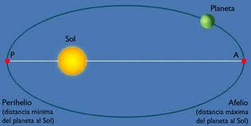
Primera ley
Primera Ley (1609): Los planetas se desplazan alrededor del Sol describiendo órbitas elípticas. El Sol se sitúa en uno de los focos.

Slide 27

Segunda ley
Segunda Ley (1609): El radio vector que une el planeta y el Sol barre áreas iguales en tiempos iguales

Slide 28
Tercera Ley
Tercera Ley (1618): El cuadrado del período orbital (tiempo que tarda en dar una vuelta alrededor del Sol) es directamente proporcional al cubo de la distancia media al Sol.

